Slide 1
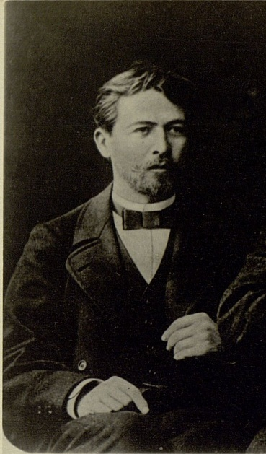
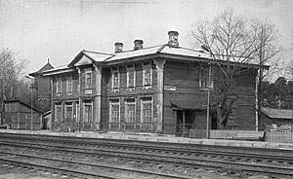
Вас не тянет в Максатиху?
А.П.Чехов и А.С.Суворин в Максатихе

Slide 2
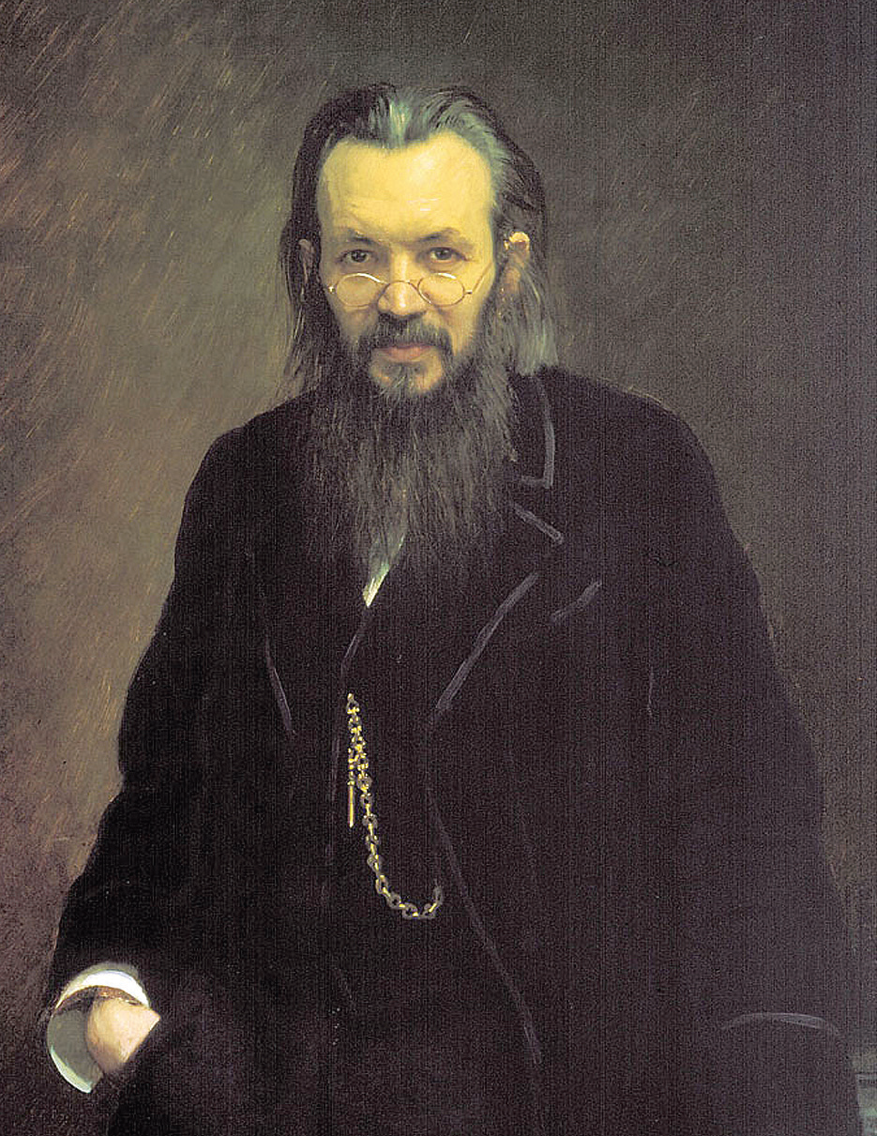
Портрет
Алексея Сергеевича Суворина, художник О. Э. Браз

Slide 3
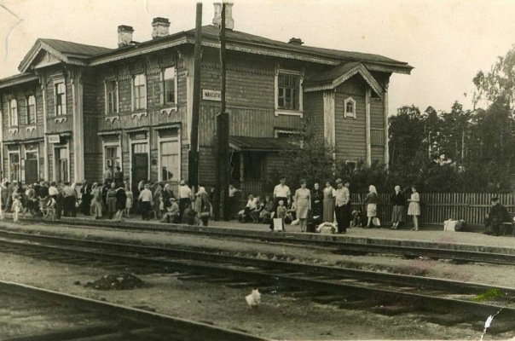
Железнодорожный вокзал ст. Максатиха
А.П.Чехов приехал в Максатиху
20 июля 1896г.

Slide 4
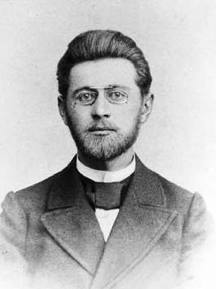
Михаил Павлович Чехов

Slide 5
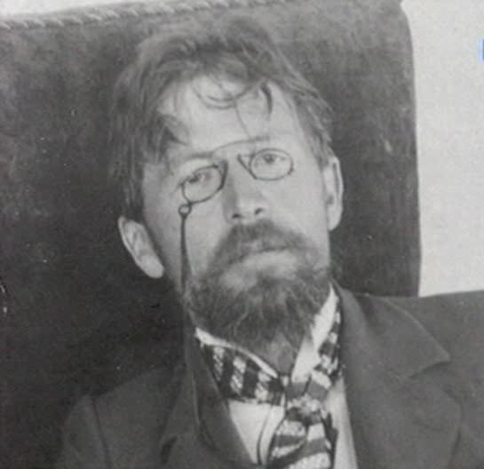
Антон Павлович Чехов

Slide 6
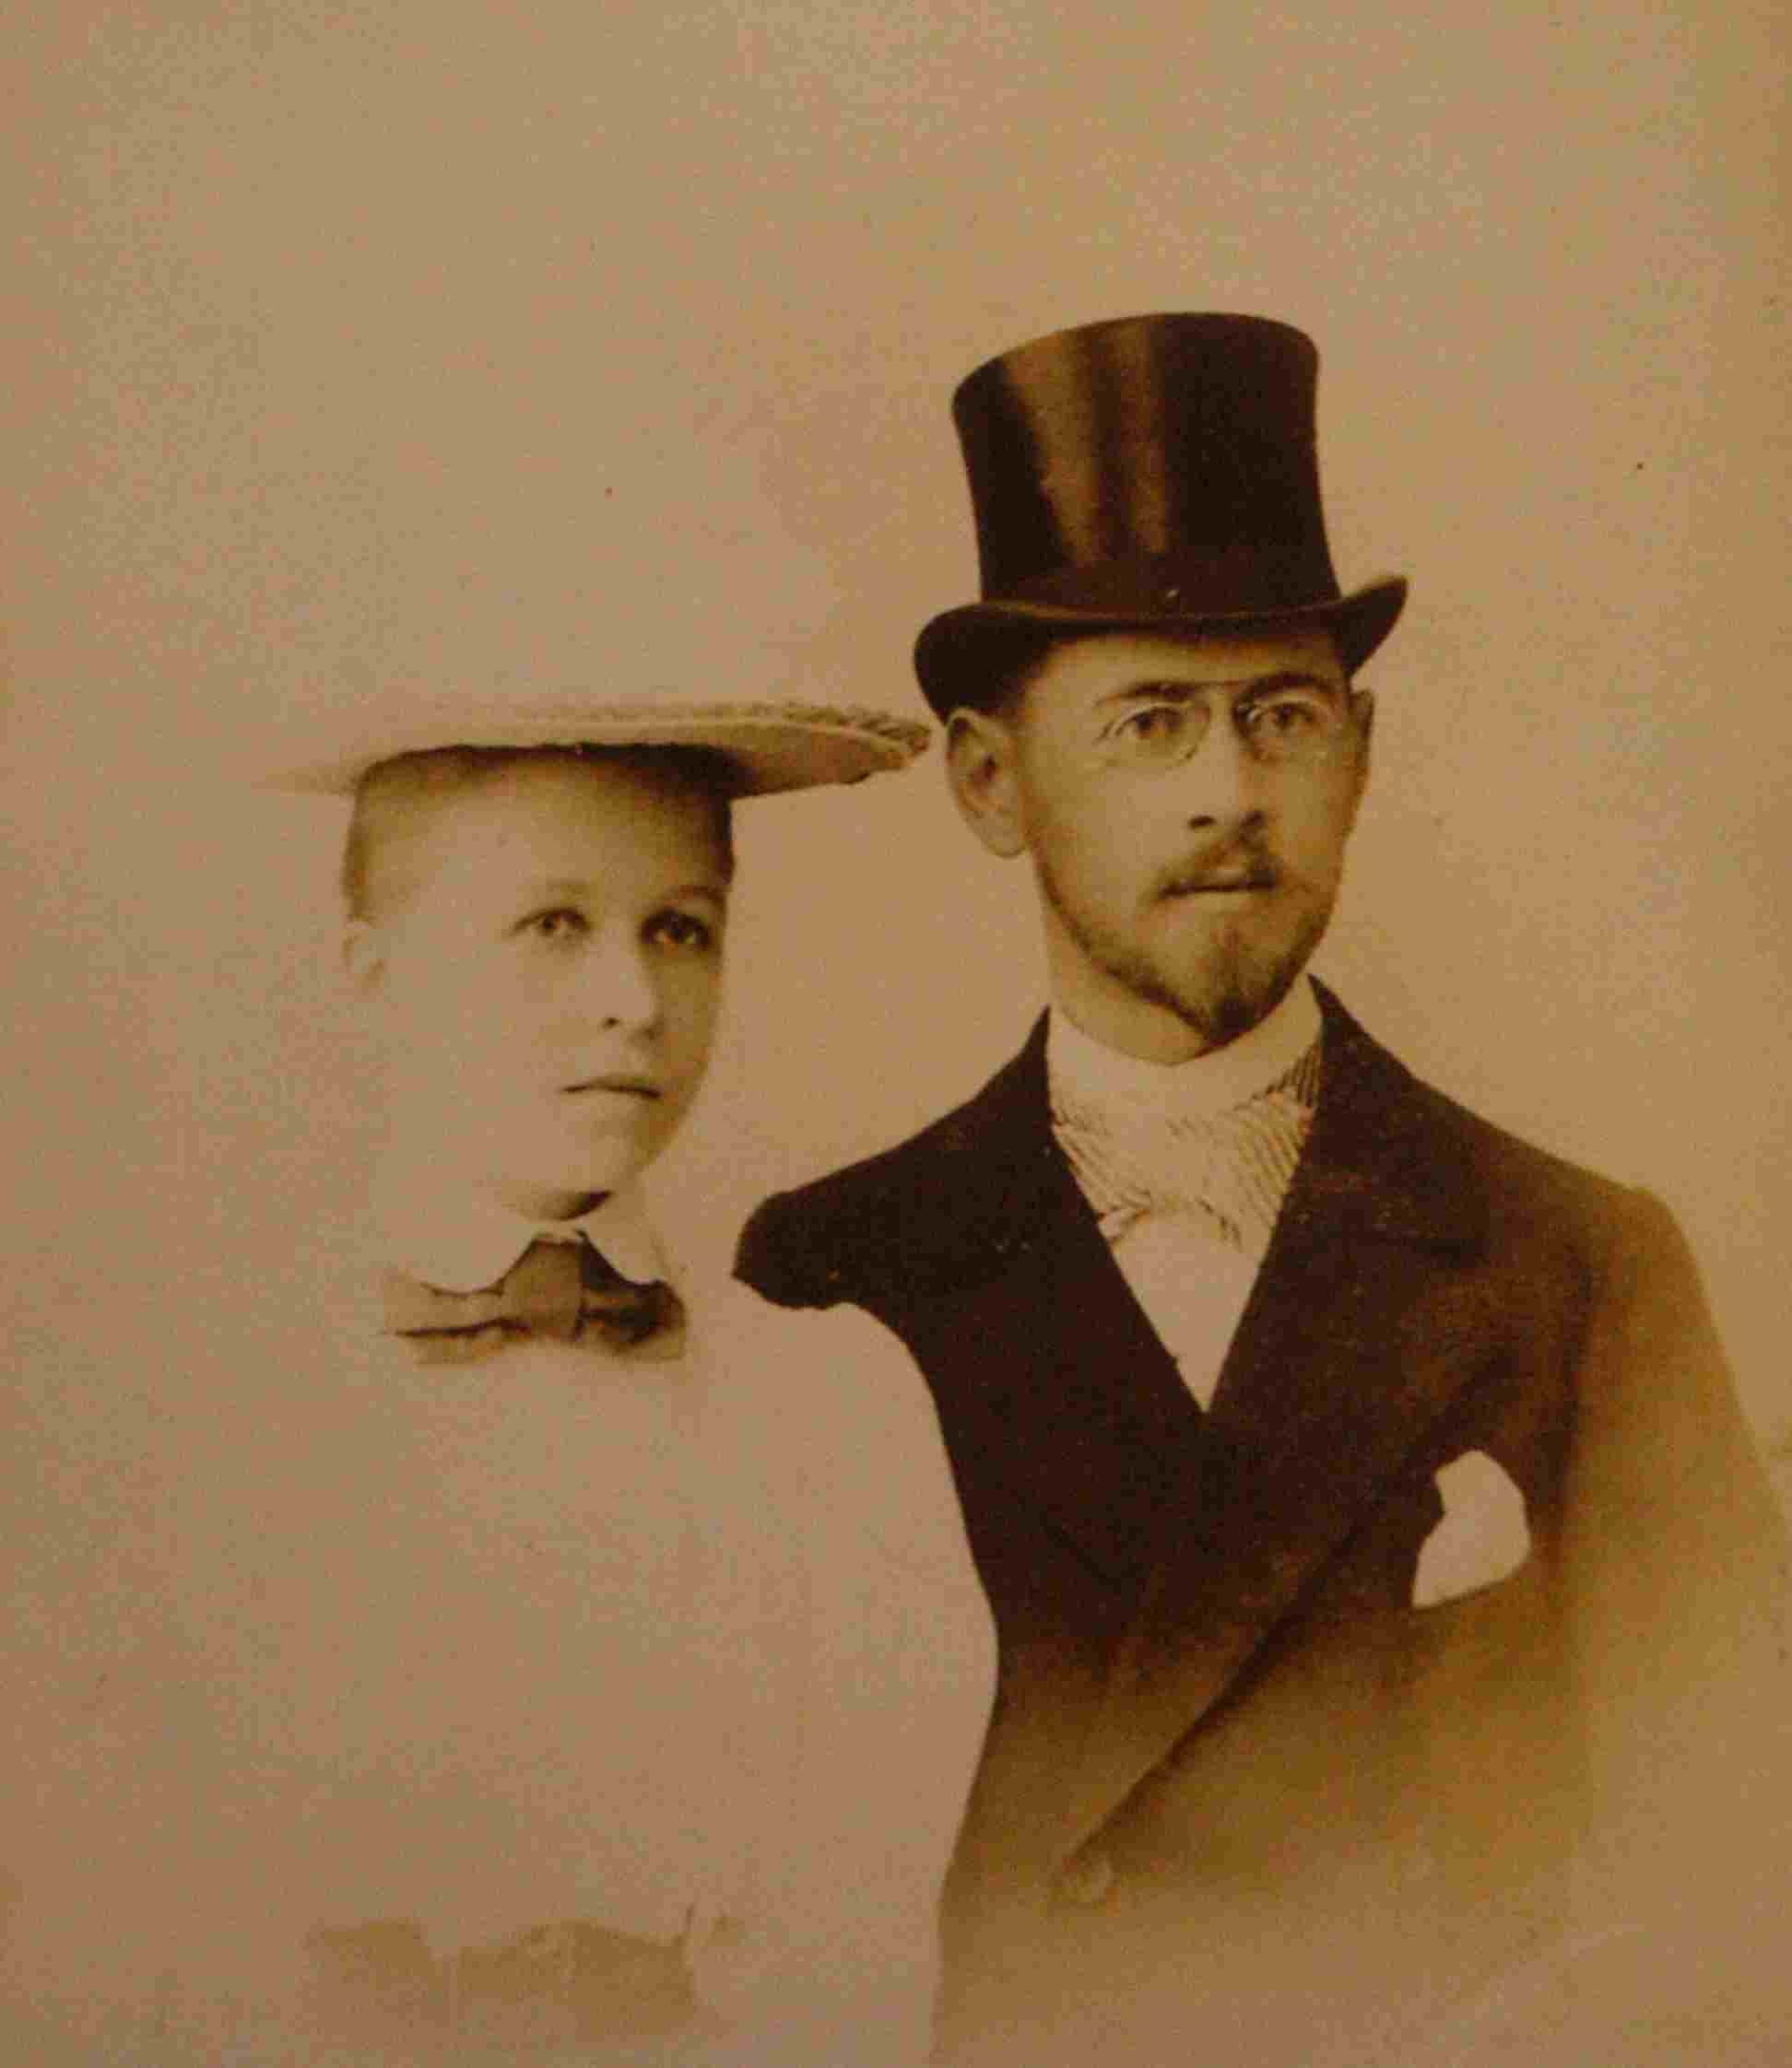
М.П. Чехов и О.Г. Чехова (Владыкина). Ярославль, 1896.

Slide 7
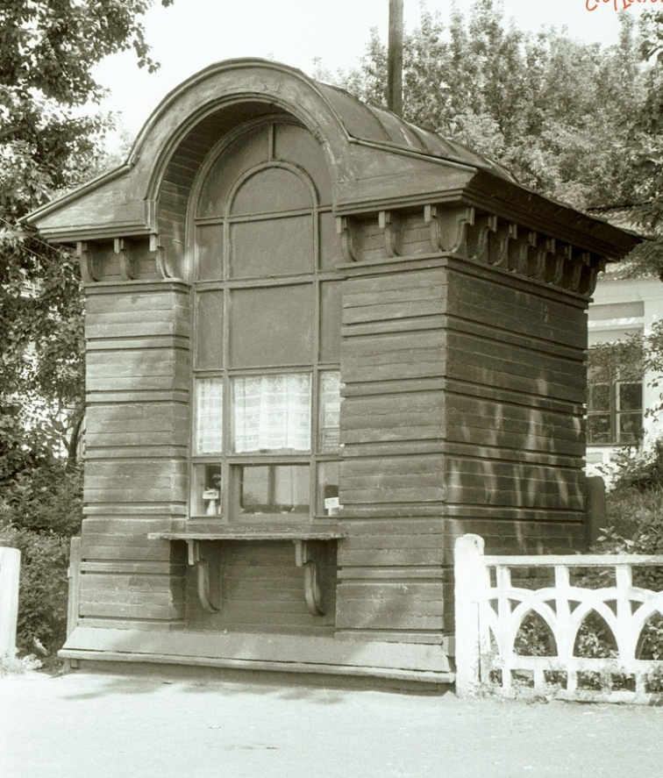
Киоск на платформе ж/д станции
Издатель А.С.Суворин организовал на станциях железной дороги киоски по продаже газет, журналов и книг

Slide 8
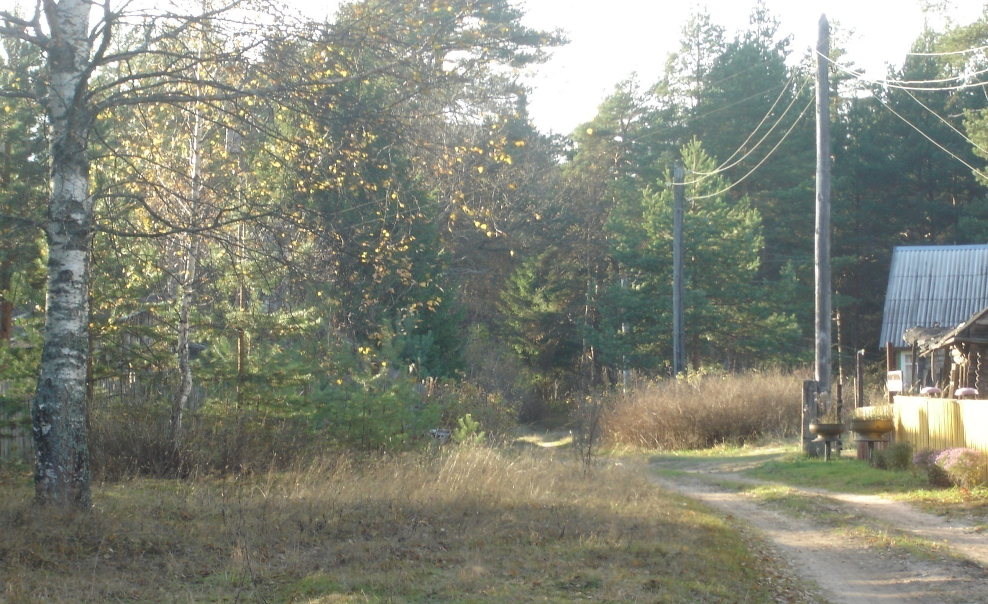
Деревня Маслёнка

Slide 9

МАСЛЕНКА. Рыбинская (Максатихинская) вол. Бежецкий уезд.
Владел. - Мальковские.
Наиболее известная (крупная) усадьба владельцев
РЫБИНСКОЕ. Рыбинская (Максатихинская) вол. Бежецкий уезд.
- Описи живого и мертвого сельскохозяйственного инвентаря в имении генерала Н. Н. Мальковского при д. Масленка. 22 дек. 1917 г.- ГАТО. Ф. Р-200. Оп. 1. Д. 3. Л. 1.
- Учетная ведомость имения. 1918 г. - Там же. Л. 7.
- Дело о принятии на учет движимого и недвижимого имущества дачи "Масленка", принадлежавшего ранее Алексею Николаевичу Мальковскому, проданное им же гражданину г. Бежецка Шамшеву. 1918 г. - Там же. Д. 40. - 4 л.
- Яковлева И. А. П. Чехов и А. С. Суворин - в Максатихе // Призыв Ильича. - 1986. - 3 июня.
Хутор Масленка принадлежал А. С. Суворину.
© Научная библиотека ТвГУ

Slide 10
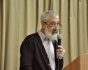
Путь в Рыбинское.
Версия Доктора филологических наук, профессора кафедры истории русской литературы Тверского университета
М.В.Строганова

Slide 11
ТАСИНО (РЫБИНСКОЕ). Рыбинская вол. Бежецкий уезд.
Владел. - Нежинские.
Последн. владел. - Нежинский В. А.
Усадьба уничтожена в 1917-1918 гг.
- Списки лиц деревень Кудрявцево и Рыбинское Заручье, Рыбинской вол. Бежецкого у., производивших разгром и кражу имущества в доме и усадьбе Тасино бывшего помещика В. А. Нежинского. 17 дек. 1917 г.- ГАТО. Ф. Р-200. Оп. 1. Д. 47. Л. 2-4.
В списках 60 фамилий, перечислены разграбленные вещи.
- Письмо заведующего ВолОНО И. В. Яковлева губернскому комиссару народного просвещения о необходимости сохранения имущества помещика Нежинского "для нужд просвещения". 6 авг. 1918 г. - Бежецкий ГГА. Ф. 12. Оп. 1. Д. 4. Л. 21.
- Акт осмотра построек. 30 окт. 1918 г.- ГАТО. Ф. Р-200. Оп. 1. Д. 47. Л. 1.
- Список имений с указанием сведений о количестве земельной площади и принадлежности имения в настоящее время. 1919 г.- ГАТО. Ф. Р-854. Оп. 1. Д. 122а. Л. 26.
- О взятии на предварительный учет имения. 17 марта 1924 г.- ГАТО. Ф. Р-488. Оп. 5. Д. 54. Л. 23.
- По губернии: [О бежецкой помещице Наталье Дмитриевне Нежинской: Некролог] // Твер. губ. ведомости. - 1903. - 14 янв. (№ 4). - С. 5.
- Смирнов Ю. А. П. Чехов и А. С. Суворин в Максатихе [в имении Тасино Нежинского] // Твер. старина. - 1994. - № 4. - С. 83-85.
© Научная библиотека ТвГУ

Slide 12
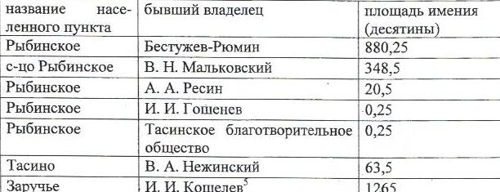
Список бывших частновладельческих имений с. Рыбинское

Slide 13
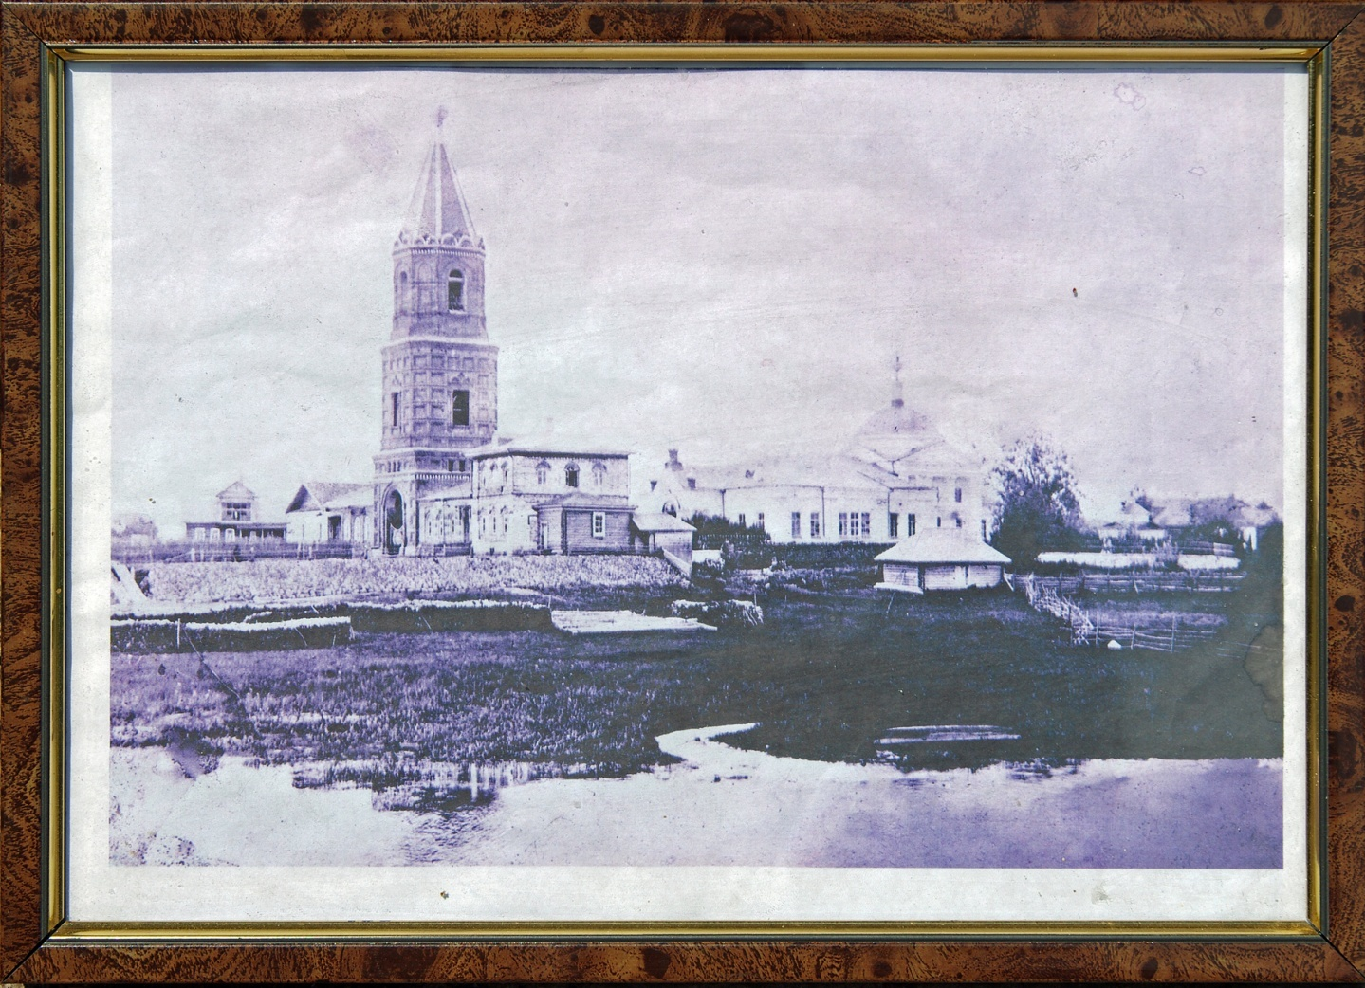
село Рыбинское, XIX в.

Slide 14
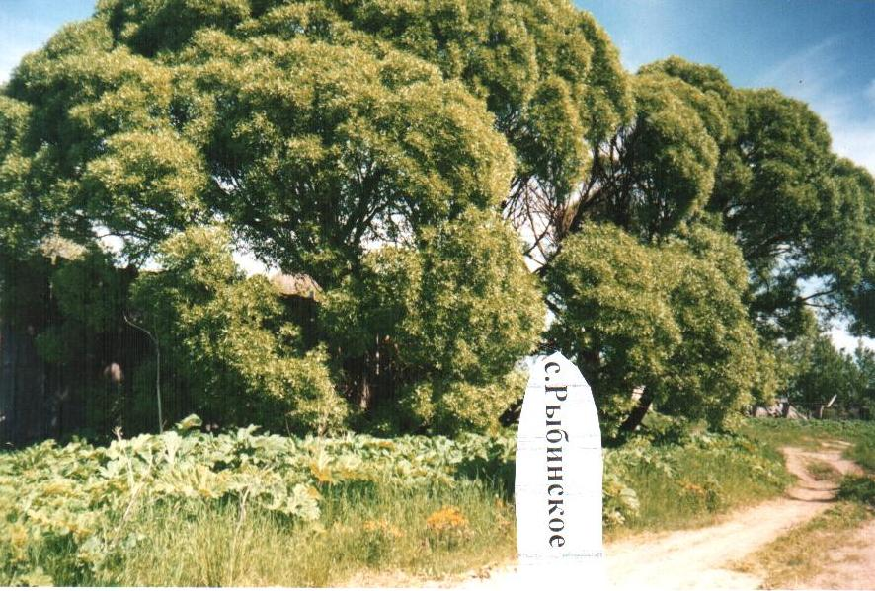
Село Рыбинское. Фото 2010г.

Slide 15
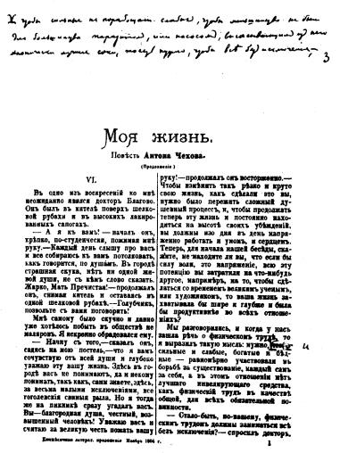

Slide 16
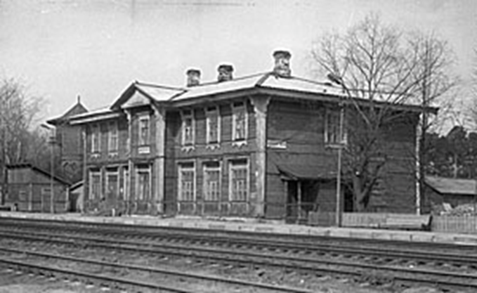
Железнодорожный вокзал ст. Максатиха. Фото 1960-х годов

Slide 17
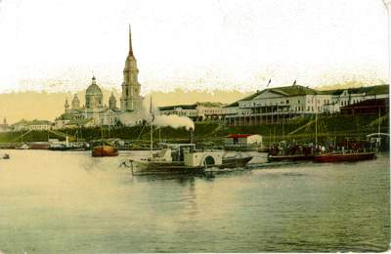
Город Рыбинск, конец XIX века.

Slide 18
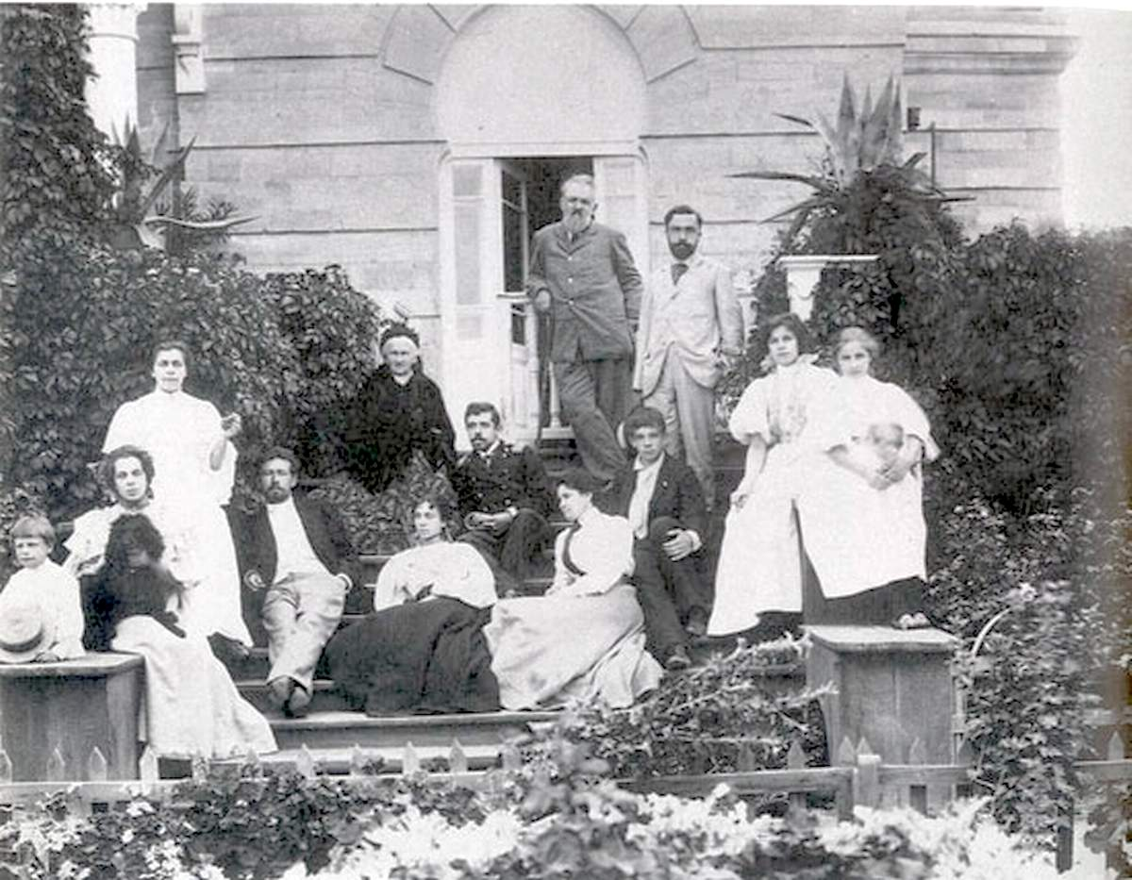
Чехов А.П. на даче у Суворина. Феодосия 1896г.

Slide 19
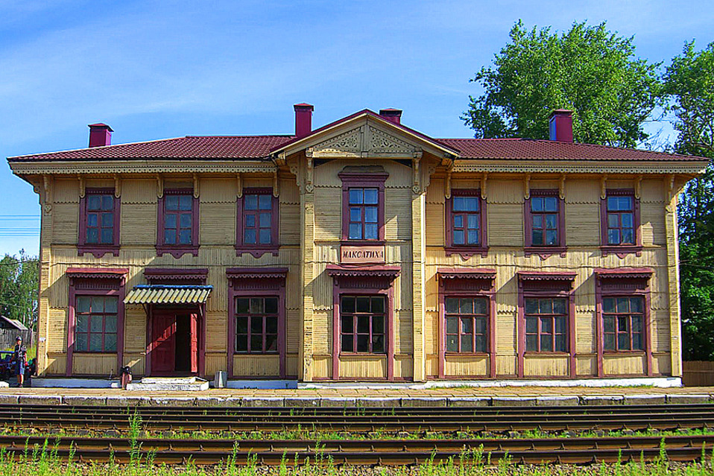
Максатиха.
Железнодорожный вокзал.

Slide 20
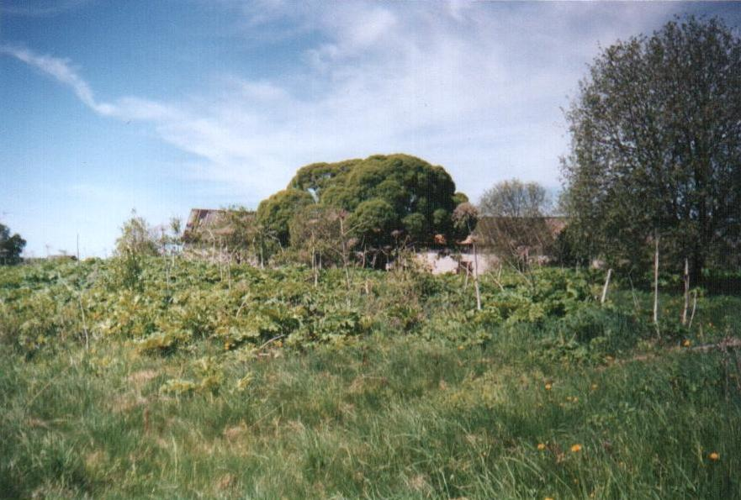
Место усадьбы Нежинских

Slide 21
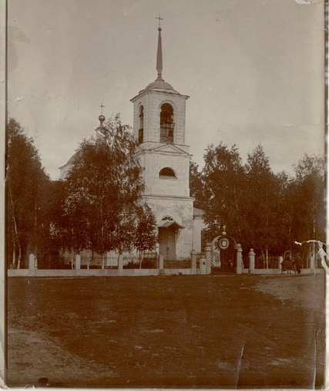
МАКСАТИХА – ВСЕХСВЯТСКАЯ
(РОЖДЕСТВА ХРИСТОВА) ЦЕРКОВЬ
В 1827 году в Максатихе построили каменную Христорождественскую церковь. Храм был основан Львом Мельницким и его женой Верой в благодарность Богу за спасение на войне 1812 года.

Slide 22
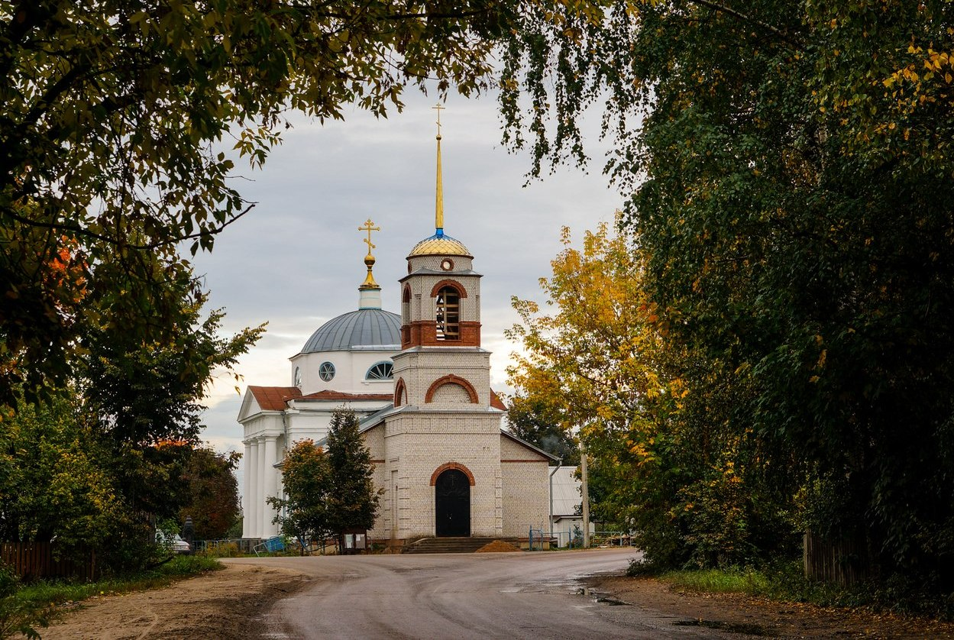
Всехсвятская церковь

